Slide 1
স্বাগতম

Slide 2
শিক্ষক পরিচিতি: মোঃ মোতালিব হোসেন সহকারী শিক্ষক সাঘাটা পাইলট উচ্চ বিদ্যালয় মোবাইল নং ০১৭২৩৭৪২৪৭৭ পাঠ পরিচিতি: শ্রেনীঃ- ৮ম বিষয়ঃ ইসলাম ও নৈতিক শিক্ষা। অধ্যায়ঃ ৪র্থ আজকের পাঠঃ আখলাক সময়ঃ ৪০ মিনিট তারিখঃ ০৫/০১/১৬

Slide 3
এই পাঠ শেষে শিক্ষার্থীরা- ১। আখলাক শব্দের অর্থ বলতেপারবে। ২। আখলাক কত প্রকার তা লিখতে পারবে। ৩। আখলাকে হামিদা ও যামিমার সংজ্ঞা বলতে পারবে।
শিখনফল-

Slide 4
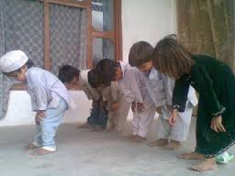
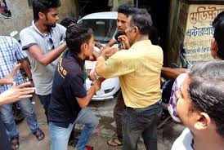
নিচের চিত্রটি লক্ষ্য করঃ
নামাজ পড়ছে
মারামারি করছে

Slide 5
আখলাক

Slide 6
২। আখলাকে যামিমা; মানব জীবনের নিন্দনীয় বা খারাপ আচার আচারন গুলোকে আখলাকে যামিমা বলে।
১। আখলাকে হামিদা- মানব জীবনের প্রশংসনীয় চরিত্র বা আচার আচারন গুলোকে আখলাকে হামিদা বলে।

Slide 7
দলীয় কাজঃ
১। আখলাকে হামিদা ও যামিমার ৫টি পার্থক্য লিখ।

Slide 8
মুল্যায়নঃ ১। আখলাক শব্দের অর্থ কি? ২। আখলাক কত প্রকার? ৩। আখলাকে হামিদা ও যামিমার সংজ্ঞা বল ।

Slide 9
বাড়ীর কাজঃ ১। আখলাকে হামিদা ও যামিমা দিয়ে ৫ টি করে বাক্য লিখবে।

Slide 10
ধন্যবাদ

